Slide 1
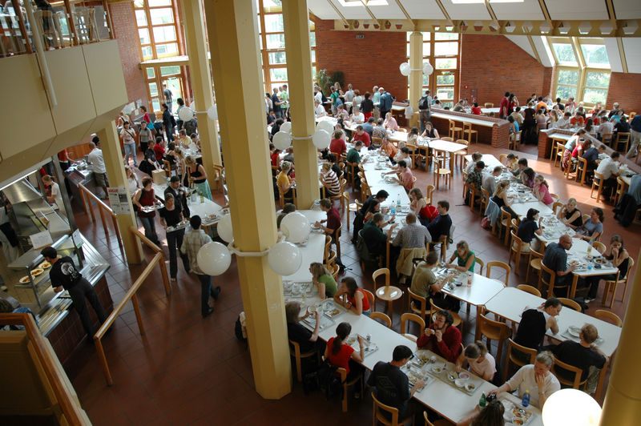
w
Der Studiwerk Trier Skill
Der neue Google & Alexa Skill im Studiwerk Trier

Slide 2
Inhalt
01
03
02
04
Entwicklung
Einführung
Funktion
Ausblick

Slide 3
01
Entwicklung
Die verschiedenen Schritte der Entwicklung in Kürze

Slide 4
Ziel im Studiwerk Trier
Durch Nutzung neuer Technologien die Attraktivität des Studiwerks Trier weiter ausbauen.
Digitale Vorreiter in der Studierendenwerk Landschaft Deutschland.
Ermöglichung der erweiterten Barrierefreiheit durch die Verwendung von Voice Technologien.
Studenten die Angebote des Studiwerks Trier noch einfacher verfügbar machen.
News und Neuigkeiten direkt ins Wohnzimmer der Studenten bringen.
Steigerung der Bekanntheit des Kultursemesterticket.
Grundsteinlegung für weitere Digitalisierungsprozesse.

Slide 5
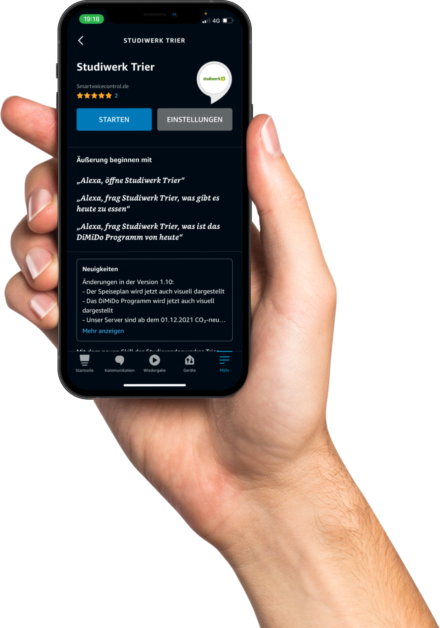
Herausforderungen
Die große Herausforderung bei der Umsetzung des digitalen Studiwerk Trier Skills war es, von Anfang an eine intuitive Bedienung sicher zu stellen.
Um dies zu gewährleisten verfügt der Skill über mehr als 1000 Sprachbefehle. Zusätzlich kombinieren wir in der Version 1.10 auditive mit visuellen Antworten.
ist

Slide 6
Die Entwicklung
Die verschiedenen Anforderungen wurden individuell für Google und Alexa entwickelt.
API Schnittstelle
Speiseplan, News, DiMiDo Programm
Deutsche & Englische Version
Um eine bestmögliche Nutzung zu gewährleisten, ist jede Entwicklungsstufe gemeinsam mit Studenten getestet und validiert.

Slide 7
Die Core-Funktionen
Speiseplan
News
Direkte Abfrage & Menünavigation
Direkte Abfrage & Menünavigation
DiMiDo Programm
Direkte Abfrage & Menünavigation

Slide 8
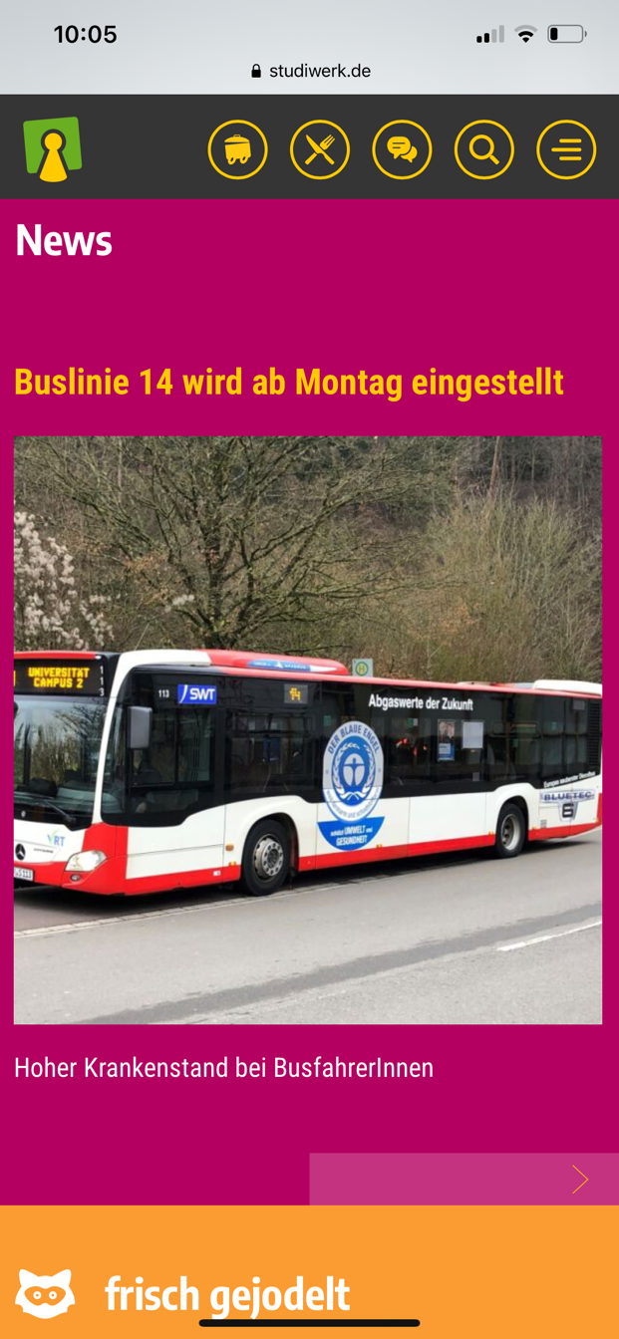
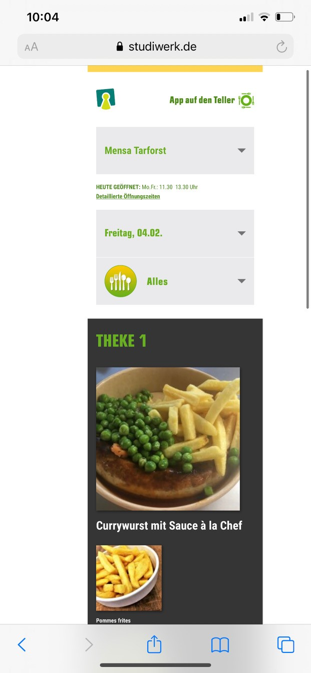
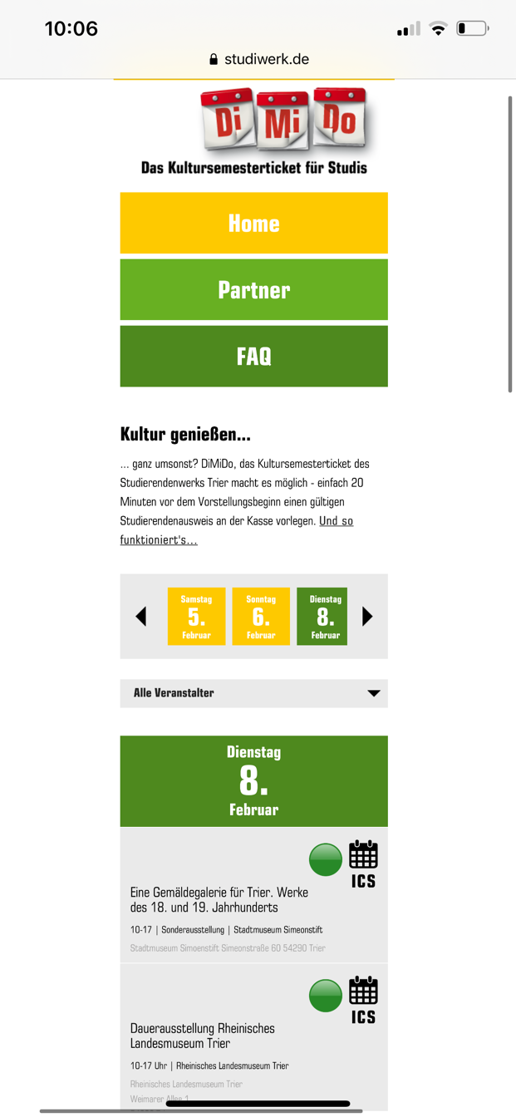
Die 3 Haupthemen von www.studiwerk.de via Studiwerk-Skill sprachlich übertragen

Slide 9
Die Schritte der Entwicklung
1. Programmieren
Es gab insgesamt 58 verschiedene Versionen des Google & Alexa Skills
2. Testen
Nach jeder Verbesserung wurde mit Studenten der Hochschule und Universität getestet.
3. Verbessern
Vorschläge zur Verbesserungen wurden umgesetzt um den Studenten die best mögliche User Experience zu bieten.

Slide 10
02
Funktionen
Die Funktion des Alexa und Google Skill im Detail

Slide 11
Die Funktionen
Einführung
News
DiMiDo
Beim erstmaligen Nutzen des Skills gibt es eine Einführung.
Die aktuellen News wurden abgebildet.
Das DiMiDo Programm ist Tagesaktuell abrufbar.
FAQ
Direkter Einstieg
Support
Auch der FAQ Bereich zum DiMiDo Programm wurde umgesetzt.
Nutzer können direkt zur gewünschten Abfrage gelangen.
Der Supportbreich mit den richtigen Ansprechpartnern wurde abgebildet.

Slide 12
Beisepiel Befehle
Direkter Einstieg
Menü Navigation
Der Alexa Skill bietet die Möglichkeit durch vorgelagerte Befehle wie “Frag das Studiwerk Trier”, direkt zu der gewünschten Abfrag zu kommen.
Neben dem direkten Einstieg bietet der Google und Alexa Skill, die Möglichkeit bequem per Sprachsteuerung durch die App, zum gewünschten Punkt zu navigieren.
„Alexa, frag StudiWerk Trier, was gibt es heute zu essen.“
„Alexa, frag StudiWerk Trier, was gibt es heute in der Mensa Tarforsts.
„Alexa, frag StudiWerk Trier, was ist das Kulturprogram von heute.“
„Alexa, frag StudiWerk Trier, was sind die neuen News“
„Alexa / Google, öffne StudiWerk Trier“

Slide 13
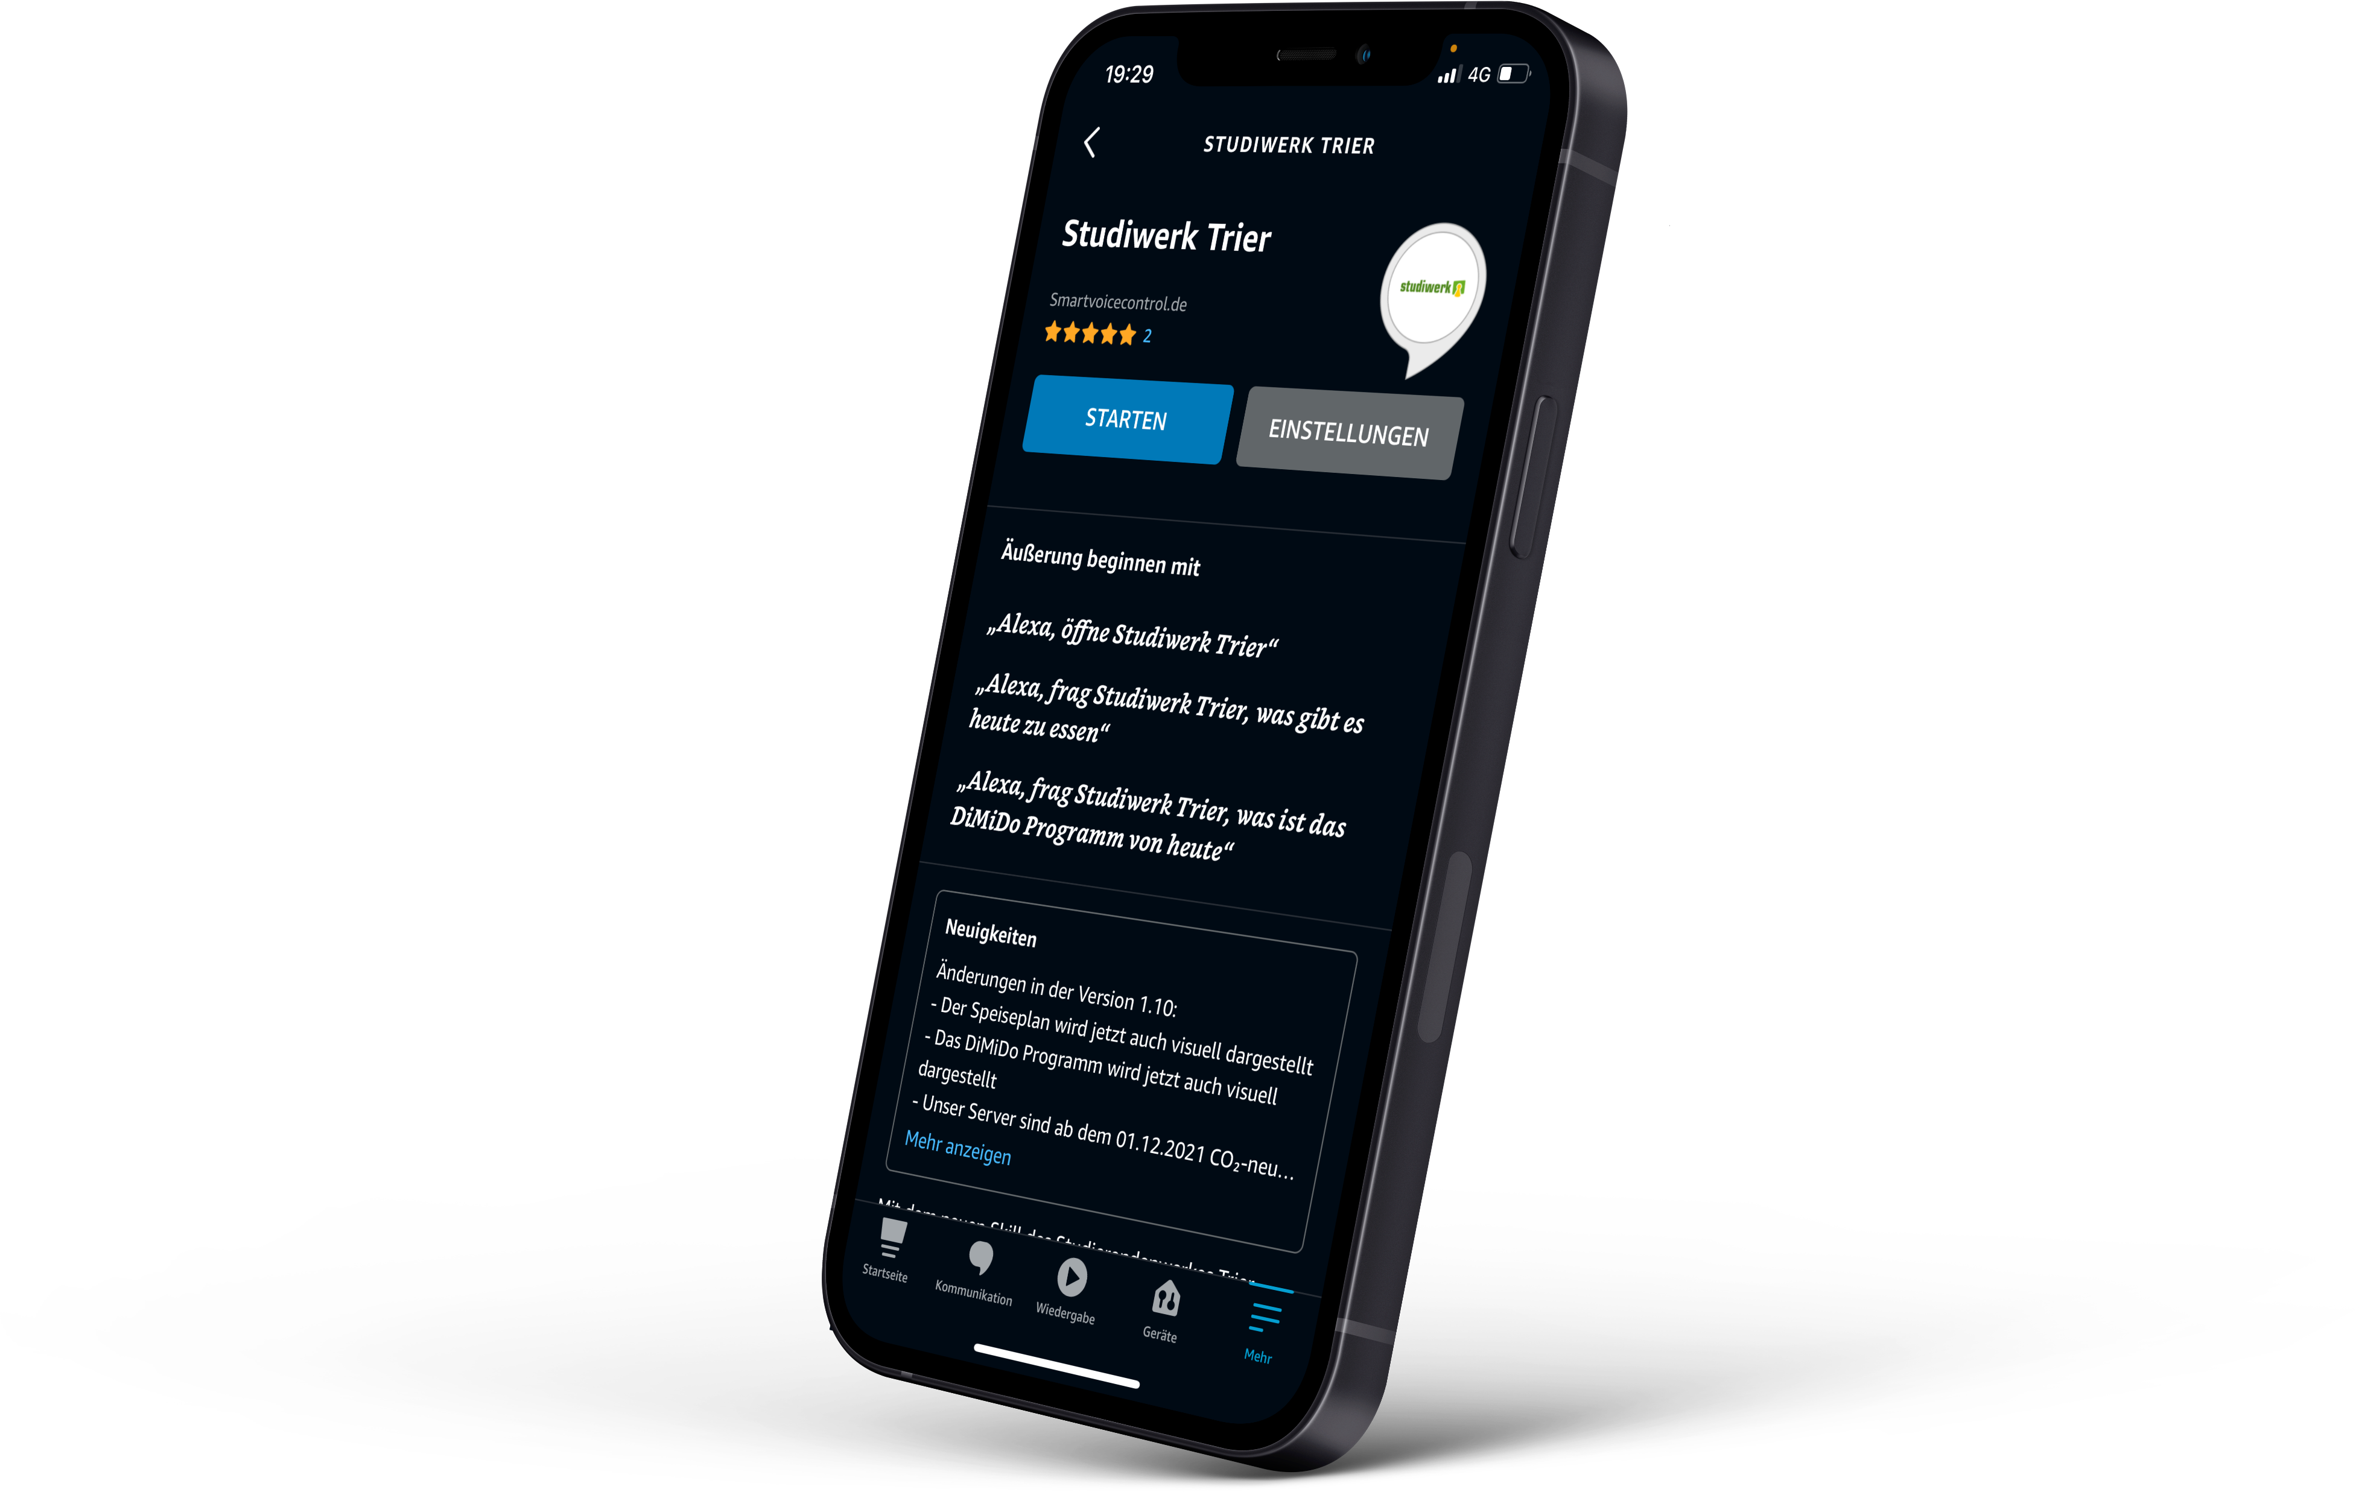
Neue Funktionen
Neben dem auditiven Output gibt es in der neuen Version auch einen visuellen Output auf dem Smartphone:
Visuelle Darstellung des DiMiDo Programm
Visuelle Darstellung des Speiseplan
Die Server Infrastruktur des Studiwerk Trier Skills wird aus 100% Ökostrom gespeist und ist somit CO2-Neutral.
Mit dem Skill des Studiwerk Trier, erreichen wir im Schnitt 10% der Studenten pro Woche.

Slide 14
03
Einführung
Die Werbung, passend zum eigenen Alexa und Google Skill.

Slide 15
Instagram & Facebook Story
Passendes Werbeformat für Social-Media Beiträge auf Facebook oder Instagram. (Für Fachschaften der Universität und Hochschule Trier).
Anmerkung: Voraussetzung zur Nutzung ist ein Google oder Amazon-Konto mit entsprechender App auf dem Handy oder PC.

Slide 16
Aushänge
Werbematterial im A4 Format für Aushänge in der Universität und Hochschule.
QR-Code einbinden
Unterschiedliche Phrasen

Slide 17
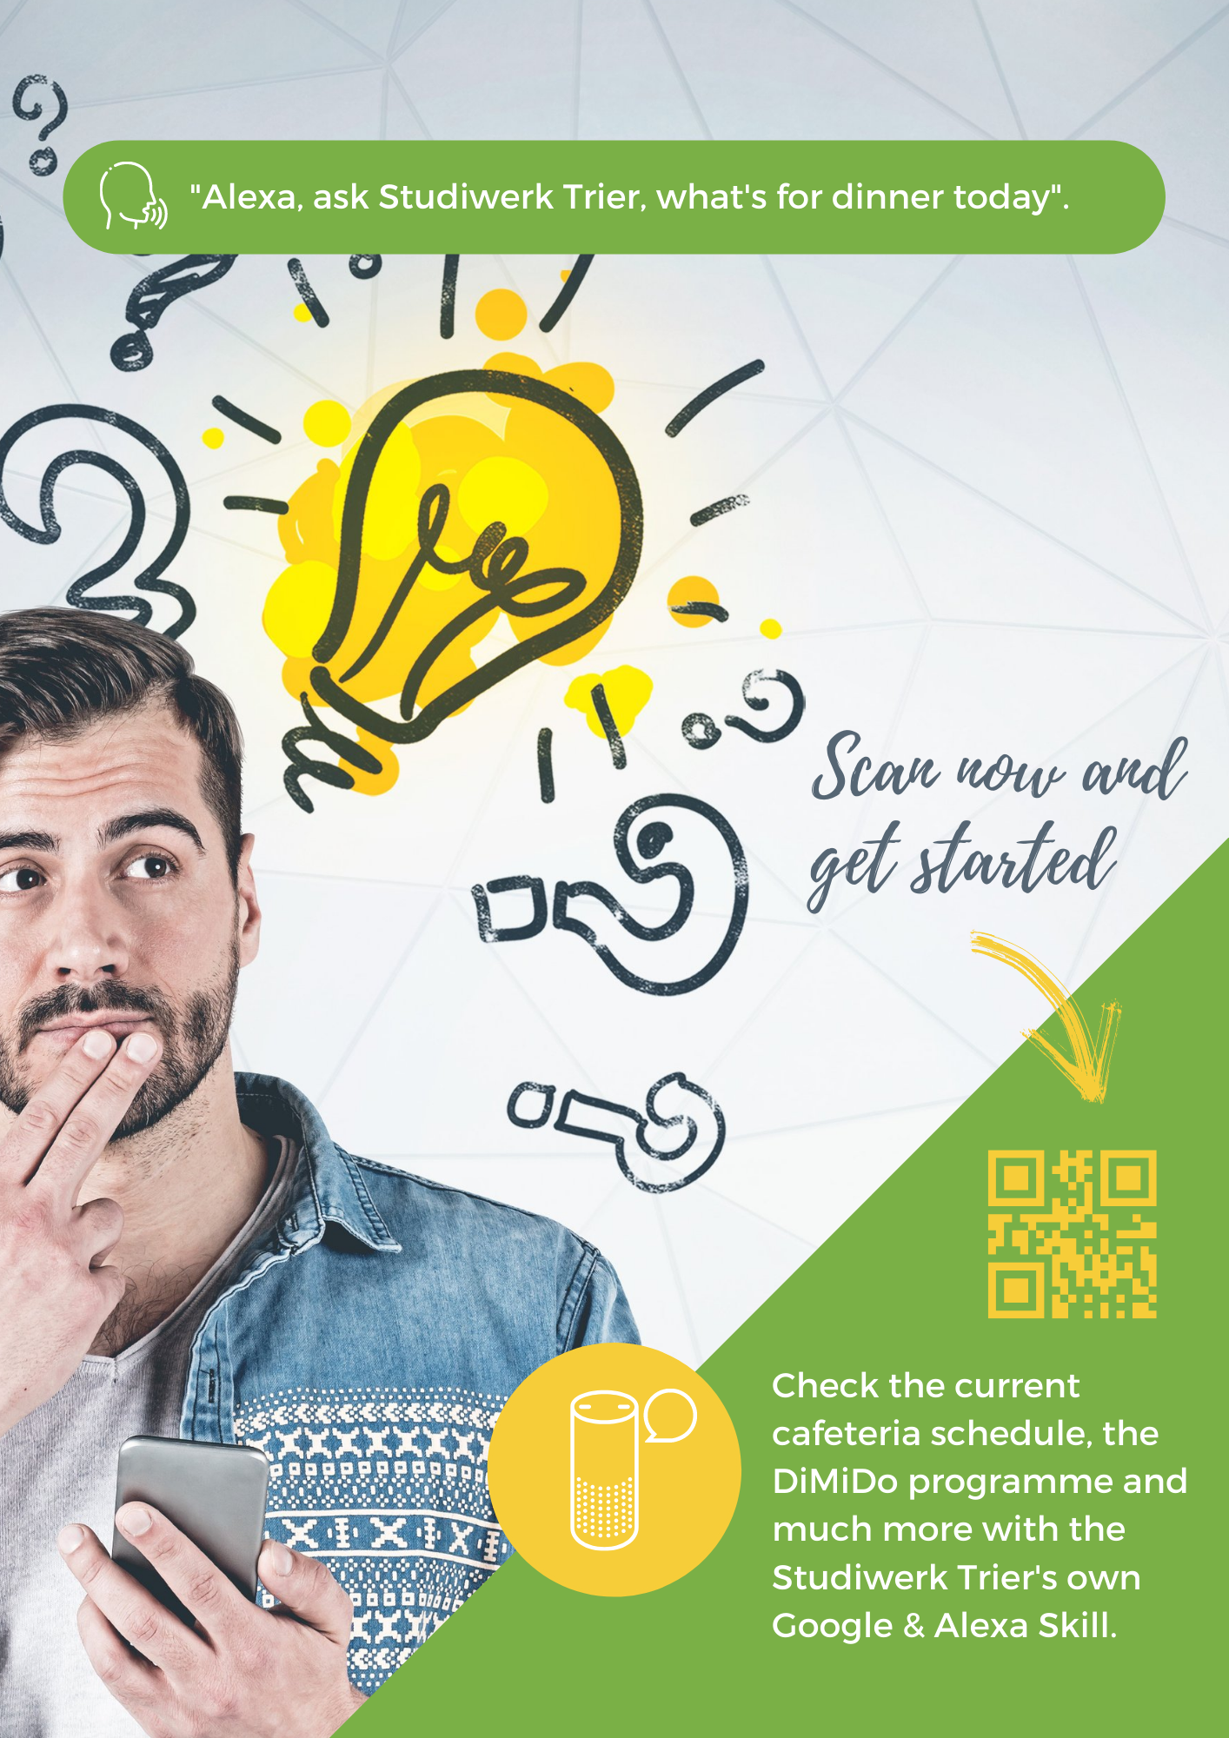
Englische Version

Slide 18
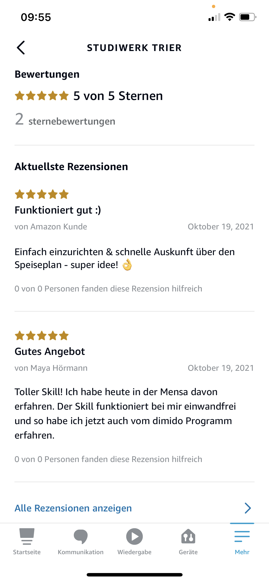
User-Feedback
Schon in den ersten sieben Tagen
haben wir zwei fünf Sterne Bewertungen
Erhalten.
Damit ist der Skill des Studiwerk Trier
Nach Nutzerzahlen und Bewertungen unter
Den 1000 besten Skills im Deutschen Amazon Skill Store.

Slide 19
04
Ausblick
Wie geht es weiter?

Slide 20
Verbesserung
Neue Phrasen
Wartung
Ausbau der Sprachbefehle
Anpassung an häufig verwendete Phrasen
Sprachabfragen verbessern
Skillnavigation verbessern
Bereitstellung des API Servers
Funktionalität weiter überprüfen
Neue Funktionen
Feedback
Google Direkteinstieg
Alexa Voice Skills 2.0 (Ende 2022)
Neue Abfragen einbauen
Wünsche und Feedback der Studenten umsetzen

Slide 21
Weitere Anwendungsmöglichkeiten
Wir als Start-up „Smart Voice Control“ der Universität Trier, digitalisieren Unternehmensprozesse mit Hilfe von Alexa für Unternehmen.
Weitere Anwendungsfelder:
Abfrage von Kinoprogrammen
Digitalisierung von Servicepoint Mitarbeitern (Beispiel: Abfrage von Informationen zur Stadt Trier über Alexa)
Mit bereits über 20 Millionen Smart Speaker Geräten alleine in Deutschland ist diese Technologie schon jetzt ein wesentlicher Bestandteile vieler Haushalte und damit eine noch größtenteils ungenutzte Plattform die viel Potenzial bietet.
Notes:
Kino Programm digitalisieren oder Digitalisierung von ServicePoints, Speiseplan -> Wir als SmartVoiceControl als Startup der Uni Trier -> Team Folie mit einbauen

Slide 22
Das Team hinter dem Studiwerk Trier Skill
Lovis Weiland
Aleksej Woratsch
Youness Güler
Manuel Hecht
Sarah Ondracek
Gründer Sprachentwicklung
Gründer
IT & Software
Freelancer
IT & Software
Freelancer
Webdesign & Graphikdesign
Werkstudent
Sprachentwicklung
SmartVoiceControl

Slide 23
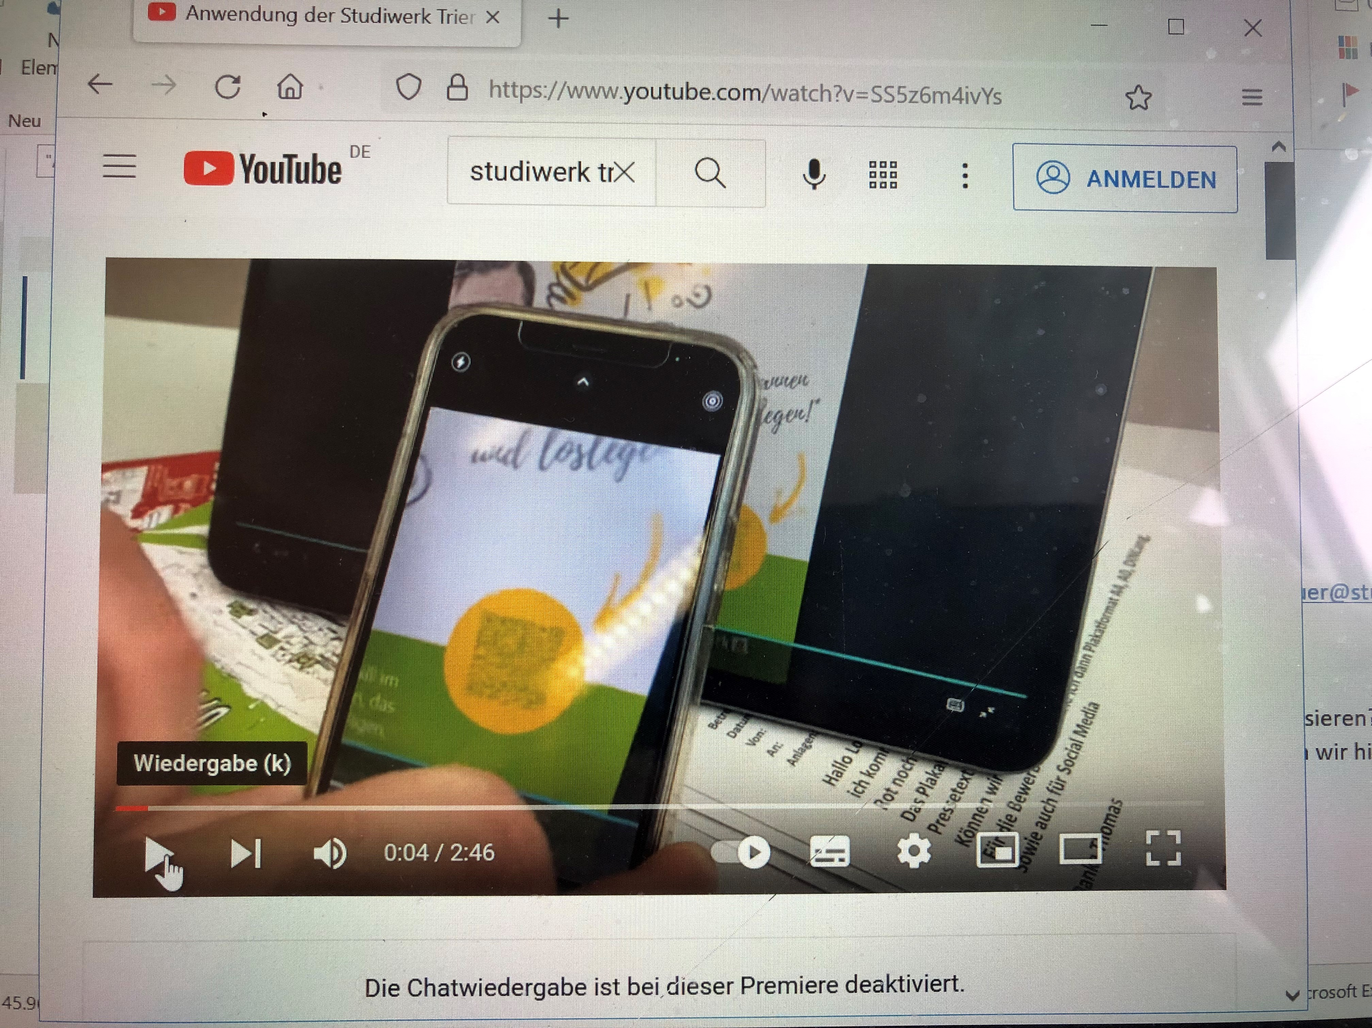
Youtube Video
https://youtu.be/SS5z6m4ivYs

